Slide 1
Assemblée Générale 2021
Dimanche 10 octobre 2021
Notes:
8

Slide 2
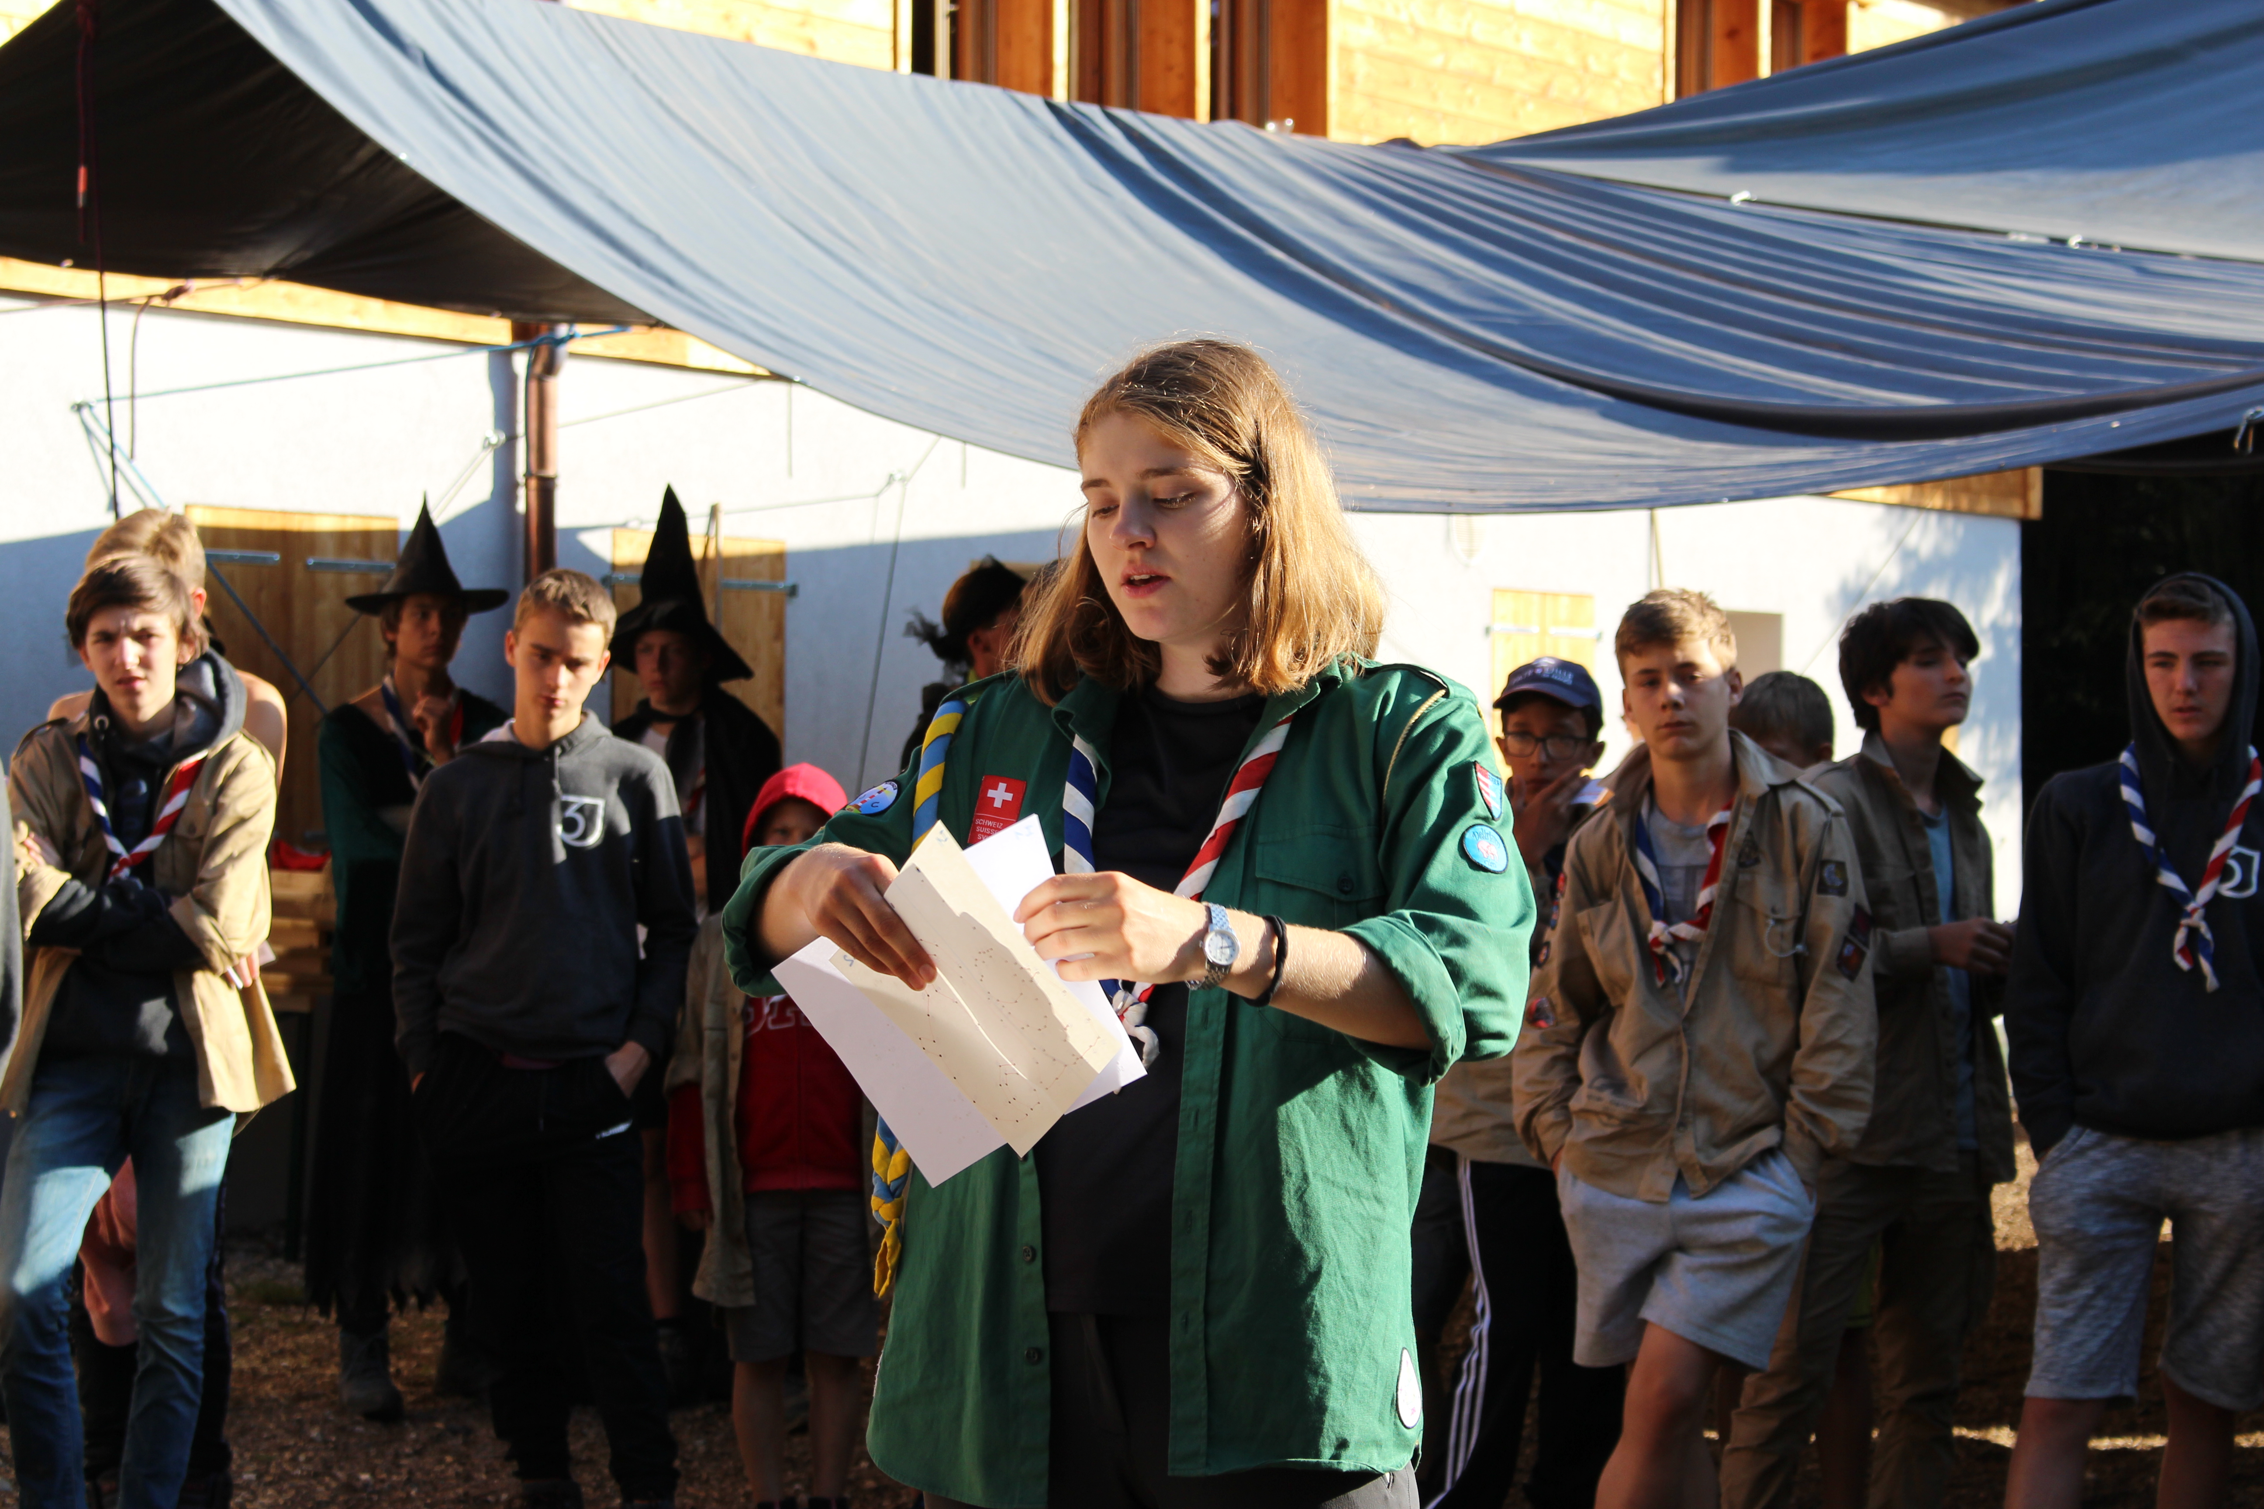
1. Approbation de l’ordre du jour

Slide 3
Ordre du jour
Approbation de l’ordre du jour
Approbation du procès-verbal de l’Assemblée générale (AG) du 4 octobre 2020
Rapport du président
Rapport des comptes par la trésorière et du rapport de décharge des vérificateurs
Approbation du rapport des comptes et décharge au Comité et aux vérificateurs
Présentation du budget et approbation
Election partielle du Comité
Election des vérificateurs des comptes
Modification statutaires
Divers
Présentation des membres de la Maîtrise
Présentation des activités des unités en 2020-2021 et projets 2021-2022

Slide 4
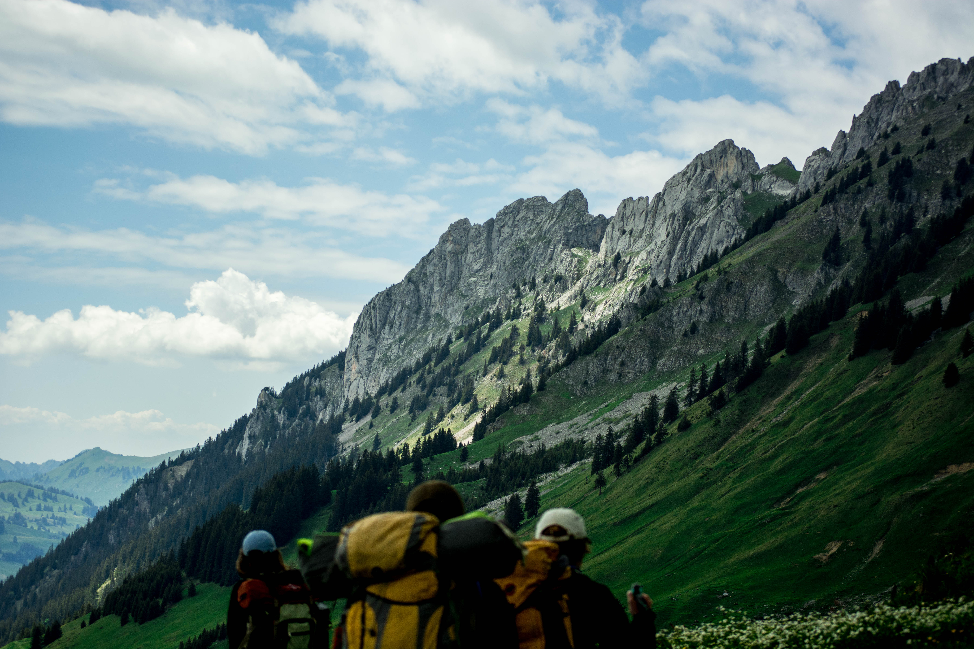
2. Approbation du PV de l’AG 2020

Slide 5
3. Rapport du président

Slide 6
Rapport du président
Effectif à ce jour
Membres actifs | 159 (+56)
Membres à l’essai* | 125 (+48)
Maîtrise | 18 (-1)
Clan (membres actifs) | 45 (+17)
Comité** | 5
Sympathisants | 87 (-2)
TOTAL | 439 (+91)
* y.c. 7 enfants en liste d’attente ** sans le CG et la CGA
Membres actifs: effectif toujours en forte augmentation, env. 1/3 de nouveaux membres actifs
Membres à l’essai: trop nombreux → mesures:
1 seule séance d’essai en début d’année scolaire, puis confirmation (ou non) suite à participation au WE de passage = suivi administratif simplifié pour les chef.fes d’unités
Nouvelles inscriptions possibles uniquement de juin à fin août (et plus en novembre, décembre)
Poursuivre l’augmentation de l’effectif de la Maîtrise en 2022, également en développant les activités des Piccots, « anti-chambre » avant de faire partie de la Maîtrise
Reprendre le dialogue avec la Ville de Nyon concernant l’octroi de locaux définitifs

Slide 7
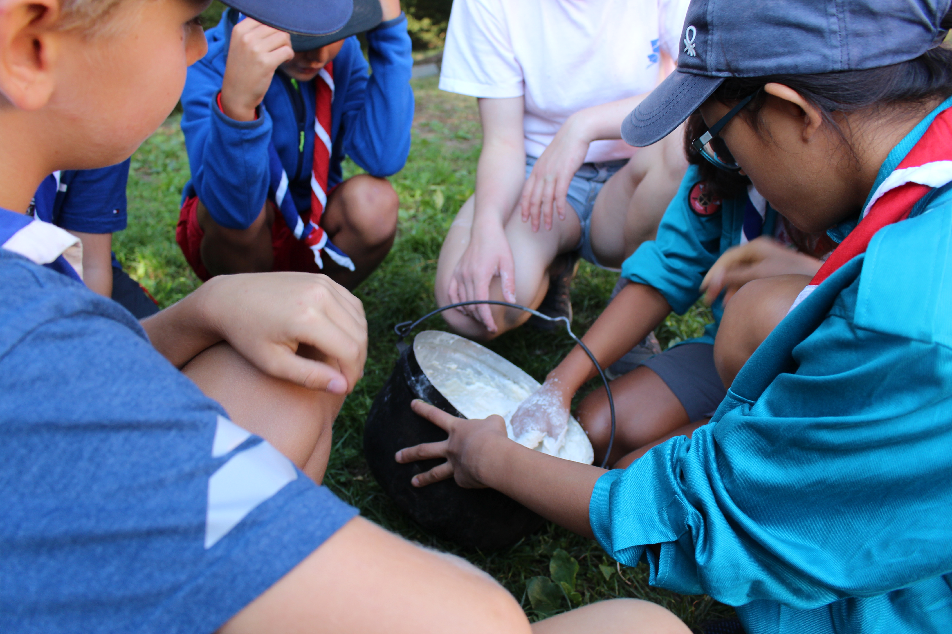
4. Rapport des comptes

Slide 8
Recettes 2020-21
NB: exercice comptable sur 8 mois – suite à décision de l’AG 2020 de se «câler» au rythme scolaire – soit du 1er Janvier au 31 août 2021
Cotisations et dons | 22 689
Subside Nyon et Jeunesse & Sport | 27 416
Vente matériel | 5 146
Location local | 0
Divers | 0
TOTAL RECETTES | 55 251

Slide 9
Dépenses 2021
Frais d’activités | 10 096
Matériel | 10 935
Local et charges | 5 074
Cotisation ASVD et formation | 7 476
Journée des amis des scouts | 0
Camp d’été | 3 866
TOTAL DEPENSES | 37 447

Slide 10
Résultat 2019
Recettes | 55 251
Dépenses | 37 447
TOTAL RESULTAT | + 17 804

Slide 12
5. Approbation des comptes, décharge au Comité et aux vérificateurs
▷ Lecture du rapport des vérificateurs
5. Approbation du rapport des comptes

Slide 13
6. Présentation du budget et approbation

Slide 14
Recettes 2021/2 - prévision
Cotisations et dons | 20 000
Subside Nyon et Jeunesse & Sport | 15 000
Vente matériel | 5 000
Location local | 0
Divers | 0
TOTAL RECETTES | 40 000

Slide 15
Dépenses 2021/2 - prévision
Frais d’activités | 10 000
Matériel | 10’000
Local et charges | 5 000
Cotisation ASVD et formation | 7 800
Journée parents et amis des scouts | 1 000
Camps d’été | 5 000
TOTAL DEPENSES | 38 600

Slide 16
Résultat 2021-2 - prévision
Recettes | 40 000
Dépenses | 38 600
TOTAL RESULTAT | +1 400

Slide 17
7. Election partielle du comité
▷ Départ de Carole Maquignaz - resp. local

Slide 18
8. Election des vérificateurs des comptes

Slide 19
9. Modifications statutaires

Slide 20
Nom, siège et affiliation
Art. 1 Le Groupe scout de Nyon « Les Trois-Jetées », désigné ci-après « Groupe Trois-Jetées » est constitué en association au sens des articles 60 et suivants du Code civil suisse (CCS). Il s’agit d’une association sans but lucratif, sans affiliation politique ni confessionnelle, ouverte à tous, sans distinction de race, d’origine et de croyance. Sa durée est illimitée. Elle a son siège à Nyon et son adresse au domicile du chef de Groupe.
Proposition:
Art. 1 - modifié Le Groupe scout de Nyon « Les Trois-Jetées », désigné ci-après « Groupe Trois-Jetées » est constitué en association au sens des articles 60 et suivants du Code civil suisse (CCS). Il s’agit d’une association sans but lucratif, sans affiliation politique ni confessionnelle, ouverte à tous, sans distinction de race, d’origine et de croyance. Sa durée est illimitée. Elle a son siège à Nyon et son adresse au domicile du Président du Comité de soutien.

Slide 21
Le chef de Groupe
Art. 9 […] Rôle du chef de Groupe : […] De concert avec le Comité de soutien, il planifie les contacts avec les parents, les autorités et les médias ; Représente le groupe vis-à-vis de l'Association du scoutisme vaudois et du Mouvement scout de Suisse ; Présente un bref rapport d'activité à l'Assemblée générale ;m Nomme le chef de Groupe adjoint
Proposition:
Art. 9 - modifié […] Rôle du chef de Groupe : […] De concert avec le Comité de soutien, il planifie les contacts avec les parents, les autorités et les médias ; Représente le groupe vis-à-vis de l'Association du scoutisme vaudois et du Mouvement scout de Suisse ; Présente un bref rapport d'activité à l'Assemblée générale ;m Nomme le chef de Groupe adjoint, sur proposition de la Maîtrise qui délibère et s’organise librement à cet effet.

Slide 22
Le Comité de soutien
Art. 13 […] Le Comité de soutien est composé du chef de Groupe et de son adjoint, ainsi que d’un minimum de quatre personnes élues par l’Assemblée générale parmi les parents des scouts et les membres sympathisants. Le Comité s’organise librement et nomme un président en son sein. Le chef de Groupe ne peut pas être le président du Comité de soutien. Les membres du Comité sont élus pour deux ans et sont rééligibles. Rôle du Comité de soutien: Appuie et conseille la Maîtrise en lui laissant toute liberté quant au travail scout ; […]
Proposition:
Art. 13 - modifié […] Le Comité de soutien est composé du chef de Groupe, ainsi que d’un minimum de quatre personnes élues par l’Assemblée générale parmi les parents des scouts et les membres sympathisants. Le Chef de groupe adjoint est invité à participer aux séances du Comité de soutien, avec voix consultative. Le Comité s’organise librement et nomme un président en son sein. Le chef de Groupe ne peut pas être le président du Comité de soutien. Les membres du Comité sont élus pour deux ans et sont rééligibles. Rôle du Comité de soutien: Appuie et conseille la Maîtrise en lui laissant toute liberté quant aux activités scouts ; […]

Slide 23
Ressources et finances
Art. 15 L’exercice comptable correspond à l’année civile. Le caissier est responsable d’une gestion économe des finances. Il institue et contrôle une caisse auprès de chaque unité. Il est chargé de percevoir les cotisations des membres actifs et sympathisants.
Proposition:
Art. 15 - modifié L’exercice comptable correspond à l’année scolaire, soit du 1er septembre au 31 août. Le caissier est responsable d’une gestion économe des finances. Il institue et contrôle une caisse auprès de chaque unité. Il est chargé de percevoir les cotisations des membres actifs et sympathisants.

Slide 24
Ressources et finances
Art. 16 La Commission de vérification des comptes examine les comptes chaque année. Elle est composée de deux membres pris en dehors du Comité de soutien et de la Maîtrise, nommés pour une année par l’Assemblée générale. […]
Proposition:
Art. 16 - modifié La Commission de vérification des comptes examine les comptes chaque année, préalablement à la tenue de l’Assemblée générale ordinaire rédige un rapport, puis, donne lecture de son rapport écrit à l’Assemblée générale ordinaire. Elle est composée de deux membres pris en dehors du Comité de soutien et de la Maîtrise, nommés pour une année par l’Assemblée générale. […]

Slide 25
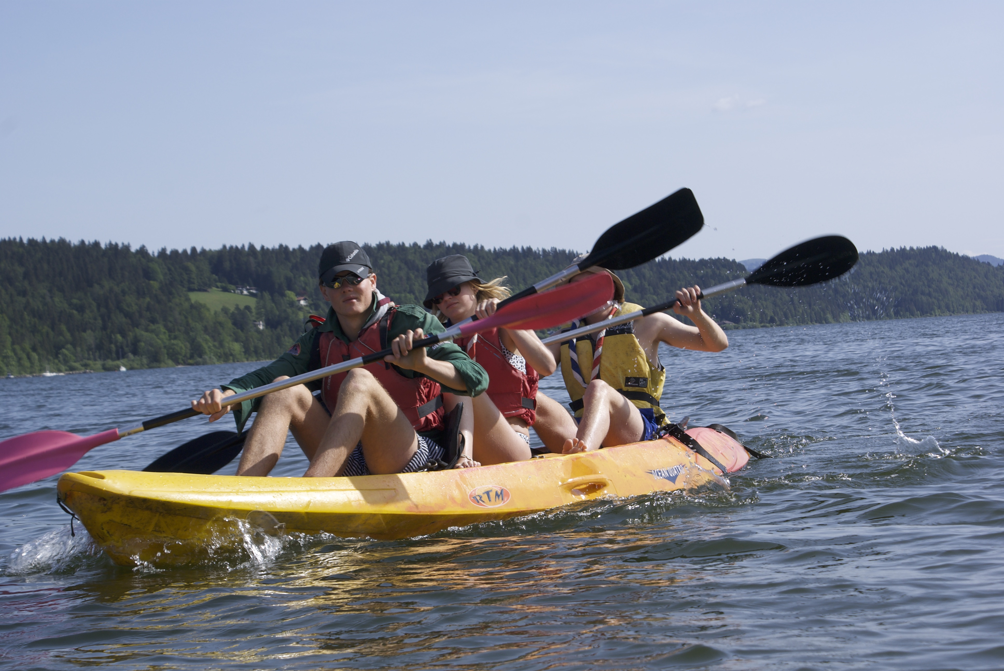
10. Divers

Slide 26
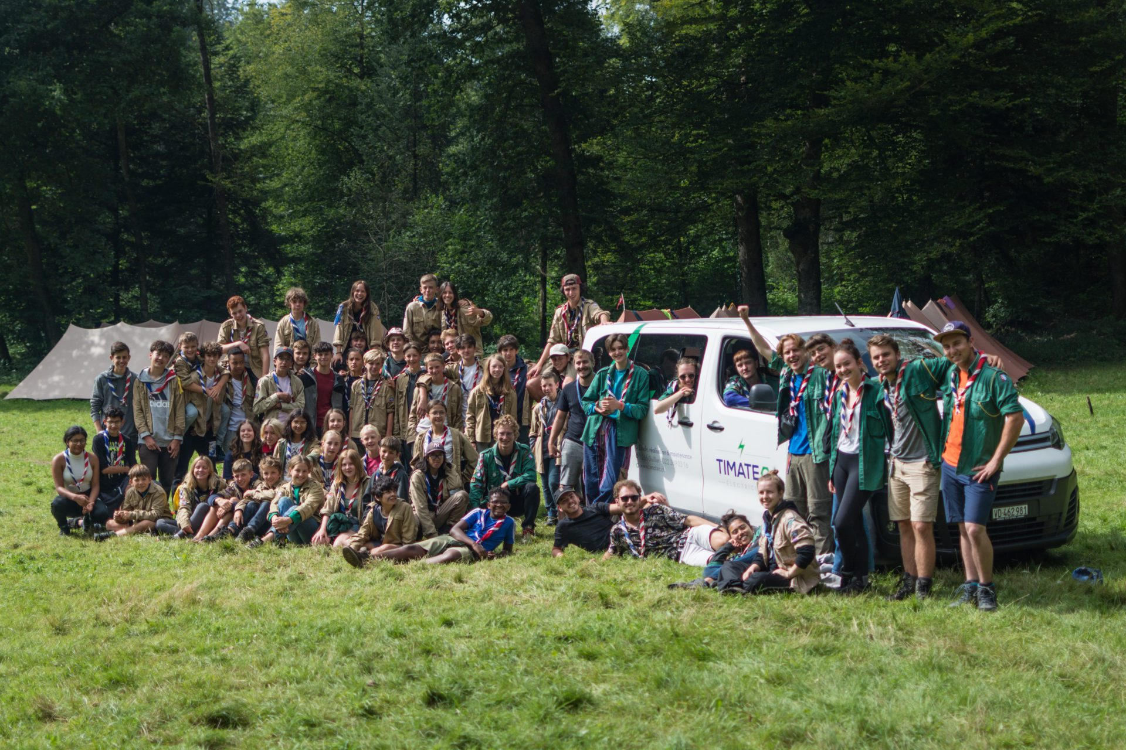
11. Présentation des membres de la Maîtrise

Slide 27
12. Activités des Unités en 2020-21
…et projets pour 2021-22

